Slide 1
Die allgemeine Sinusfunktion $$f\left(x\right)=a∙sin\left(b∙\left(x+c\right)\right)+d$$

Slide 2
Die Sinusfunktion $f(x)=sin⁡(x)$
Kleinste Periode: $p=2π$

Slide 3
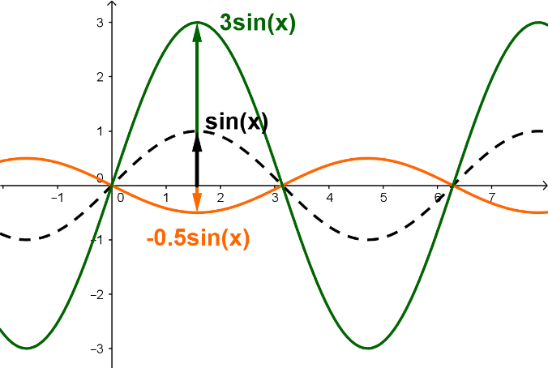
P$arameter a: f\left(x\right)=a∙sin⁡(x)$
streckt $(a>1)$ bzw. staucht $(0<a<1)$ den Graph in y-Richtung mit dem Faktor a.
Der Parameter a gibt die maximale „Auslenkung“ des Graphen an!
Ist $a<0$ -> Graph wird zusätzlich an der x-Achse gespiegelt (bzw. falls $d≠0:$ an der Gerade $y=d$)
Die Anzahl der Schwingungen verändern sich NICHT! Die Periode bleibt gleich!

Slide 4
P$arameter b: f\left(x\right)=sin⁡(b∙x)$
Der Parameter b gibt die Anzahl der Schwingungen im Intervall $\left[0;2π\right]$ an. Der Graph hat stets die kleinste Periode$p=\frac{2π}{|b|}$.
Ist $b=1: p=\frac{2π}{1}=2π$
(übliche Periode!)
Ist $b=2: p=\frac{2π}{2}=π$
(Doppelt so viele Schwingungen!)

Slide 5
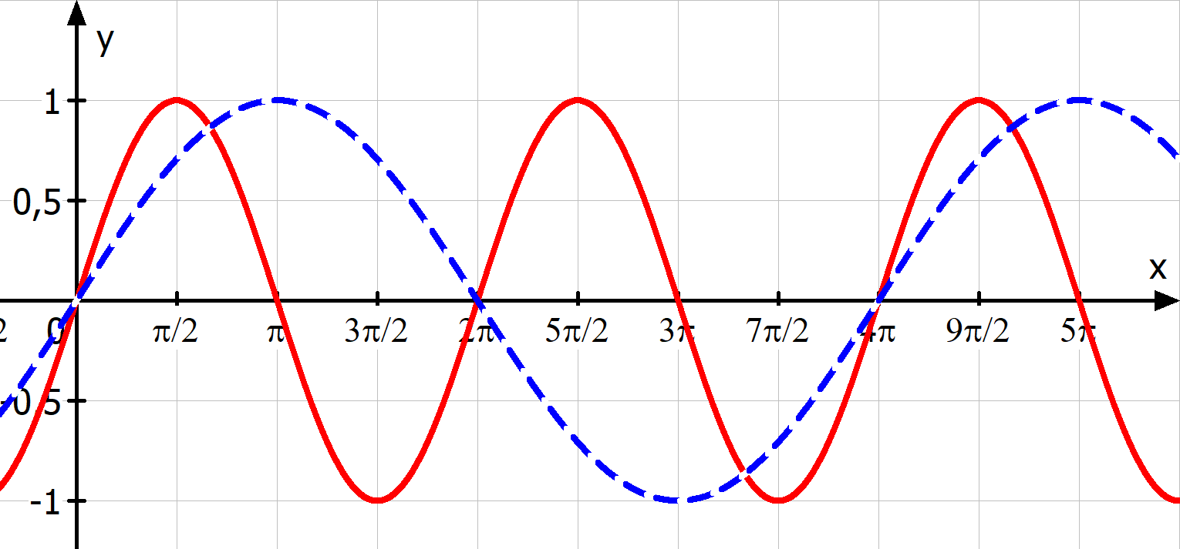
P$arameter b: f\left(x\right)=sin⁡(b∙x)$
Der Parameter b gibt die Anzahl der Schwingungen im Intervall $\left[0;2π\right]$ an. Der Graph hat stets die kleinste Periode$p=\frac{2π}{|b|}$.
Ist $b=1: p=\frac{2π}{1}=2π$
(übliche Periode!)
Ist $b=0,5: p=\frac{2π}{0,5}=4π$
(Halb so viele Schwingungen!)

Slide 6
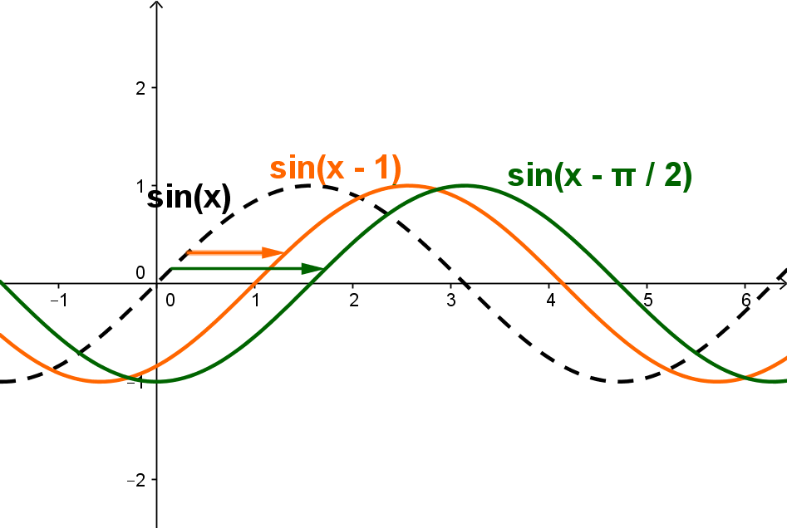
P$arameter c: f\left(x\right)=sin⁡(x+c)$
… verursacht eine Verschiebung des Funktionsgraphen in x-Richtung.
$c>0$ : Verschiebung um c nach links
$c<0$ : Verschiebung um c nach rechts

Slide 7
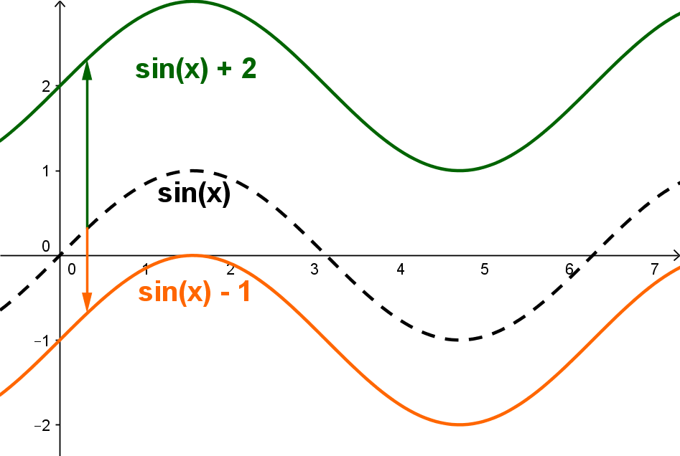
P$arameter d: f\left(x\right)=\sin\left(x\right)+d$
… verursacht eine Verschiebung des Funktionsgraphen in y-Richtung.
$d>0$ : Verschiebung um d nach oben
$d<0$ : Verschiebung um d nach unten
Der Graph hat die Ruhelage bei $y=d$

Slide 8
GEOGEBRA

Slide 9
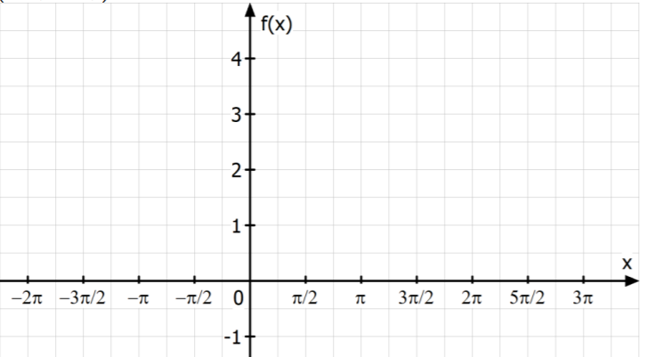
Allgemeine Sinusfunktion skizzieren
$$f\left(x\right)=2∙\sin\left(2∙\left(x−\frac{π}{2}\right)\right)+2$$
Schritt 4 (Parameter a)
Zwischen zwei Nullstellen verläuft nun der Graph entweder oberhalb oder unterhalb der x-Achse (bzw. der Gerade $y=d$). Ist $a>0$, so ist die erste Phase vom Graphen oberhalb dieser Gerade & in weiterer Folge wechselt dies immer ab ($a<0:$ umgekehrt!). Markiere diese Phasen jeweils mit einem + oder -.
In der Mitte von zwei Nullstellen befindet sich immer eine Minimum- bzw. Maximumstelle. Die Höhe des Ausschlages gibt jeweils der Parameter a an! Markiere diese Extrempunkte und zeichne im Anschluss den Graphen der Winkelfunktion.
Schritt 3 (Parameter b)
Die Periode der Sinusfunktion ist $p=\frac{2π}{|b|}$.
Markiere nun mit einer Farbe im „Periodenabstand“ weitere Nullstellen links und rechts auf der x-Achse. Genau in der Mitte jedes Periodenabstands befindet sich eine weitere Nullstelle (andere Farbe!).
Schritt 2: (Parameter c)
Die Funktion $sin(x)$ geht durch den Ursprung $(0|d)$. Ist $c≠0$, „verschiebe“ diesen Punkt um den Wert c nach links $(>0)$ bzw. rechts $(<0)$. Markiere diesen Punkt (=“Startpunkt“).
Schritt 1: (Parameter d)
Ist $d≠0$, markiere eine strichlierte Gerade bei $y=d$.
Ist $d=0$, so bleibt die x-Achse das „Zentrum“ des Graphen.

Slide 10
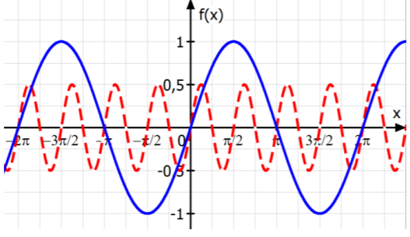
Bsp.) Gegeben sind der Graph der Sinusfunktion (blau) und der Graph einer allgemeinen Sinusfunktion (strichliert) der Form 𝑓$(x) = a∙sin (b∙x)$. Bestimme die Parameter a und b.

Slide 11
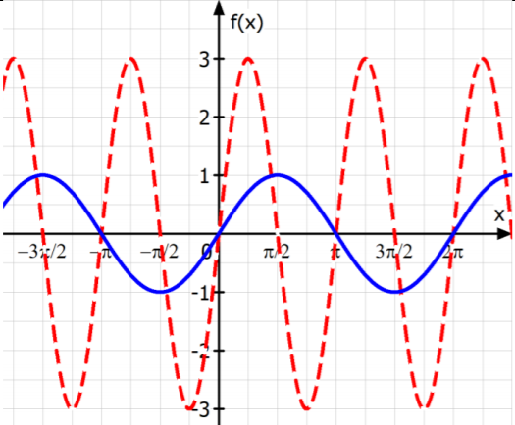
Bsp.) Gegeben sind der Graph der Sinusfunktion (blau) und der Graph einer allgemeinen Sinusfunktion (strichliert) der Form 𝑓$(x) = a∙sin (b∙x)$. Bestimme die Parameter a und b.

